Slide 1

ورشة عمل
مكافحة غسل الأموال وتمويل الإرهاب
إدارة متابعة عمليات الأسواق
16 ديسمبر 2014

Slide 2

مقدمــــــــة
تعتبر مكافحة غسل الأموال وتمويل الإرهاب من المتطلبات الدولية التي يناشد المجتمع الدولي كافة الدول الالتزام بها لما لها من آثار مدمرة على النواحي الاقتصادية والاجتماعية والسياسية، وفي سبيل حث الدول لاستيفاء هذه المتطلبات والوصول إلى المستوى المطلوب من المكافحة أصدرت مجموعة العمل المالي مؤخرا تعديلات لمعايير المكافحة الدولية الصادرة بشأن مكافحة غسل الأموال وتمويل الإرهاب للحد من تطورات الجرائم المتعلقة بها، والتأكيد على الالتزام بما يصدر عن منظمة الأمم المتحدة من اتفاقيات لمكافحة تمويل الإرهاب وما لها من تأثير على المؤسسات والأشخاص والمنظمات لدى أي من دول العالم.

Slide 3
مقدمــــــــة
وفي ضوء ذلك سعت دولة الكويت للقيام بدورها بجانب الكثير من دول العالم لمكافحة جرائم غسل الأموال وتمويل الإرهاب، فقد قامت دولة الكويت بإصدار القوانين وتبنت السياسات والإجراءات التي تكفل وجود مكافحه جادة ومستمرة للجرائم المتعلقة بغسل الأموال وتمويل الإرهاب.
ويعتبر صدور القانون رقم (106) لسنة 2013 بشأن مكافحة غسل الأموال وتمويل الإرهاب ولائحته التنفيذية أحد المساعي في هذا المجال.

Slide 4
مقدمــــــــة
واستناداً إلى القانون رقم (106) لسنة 2013 في شأن مكافحة غسل الأموال وتمويل الإرهاب ولائحته التنفيذية، وقرارات الشرعية الدولية الصادرة في هذا الشأن، قامت الهيئة بإصدار تعليماتها رقم (هـ.أ.م./ق.ر./ت.إ./ 4/ 2013) في 17 يوليو 2013 بشأن مكافحة غسل الأموال وتمويل الإرهاب.
وحرصا من هيئة أسواق المال على تعزيز الوعي لدى الأشخاص المرخص لهم والأشخاص المسجلين بجميع القوانين والتعليمات والقرارات الشرعية الدولية الصادرة في هذا الشأن تمت الدعوة لهذه الورشة.

Slide 5
محتوى أعمال الورشة
  وفيما يلي نستعرض محتوى ورشة العمل
    تعليمات هيئة أسواق المال رقم (هـ.أ.م./ق.ر./ت.إ./ 4/ 2013) بشأن مكافحة غسل الأموال وتمويل الإرهاب الصادرة في 17 يوليو 2013.
    متطلبات تنفيذ القرار الوزاري رقم (5) لسنة 2014 الصادر بشأن اللائحة التنفيذية الخاصة بتنفيذ قرارات مجلس الأمن الصادرة بموجب الفصل السابع من ميثاق الأمم المتحدة المتعلق بالإرهاب وتمويل الإرهاب والضوابط الإرشادية الصادرة إلى الجهات المخاطبة بتنفيذ تلك المتطلبات.

Slide 6
التعليمات
أهم ما ورد في تعليمات هيئة أسواق المال رقم (هـ.أ.م./ق.ر./ت.إ./ 4/ 2013):
1- التأكد من فهم جميع المسؤولين والموظفين لدى الشخص المرخص له محتوى التعليمات فهما تاما والاطلاع عليها (التدريب).
2- دليل السياسات والإجراءات:
اعداد دليل للسياسات والإجراءات المناسبة والفعالة لمنع غسل الأموال وتمويل الإرهاب أو تحديث الأدلة القائمة لتتوافق مع القانون رقم (106) لسنة 2013 مع الأخذ بالاعتبار طبيعة ونشاط والهيكل التنظيمي ونوع العملاء والعمليات لكل شخص مرخص له.
إخضاع أدلة السياسات والإجراءات المعدة للمراجعة الدورية.
تزويد هيئة أسواق المال من خلال دائرة مكافحة غسل الأموال وتمويل الإرهاب بنسخة من الأدلة التي تم اعدادها أو مراجعتها.

Slide 7
التعليمات
أهم ما ورد في تعليمات هيئة أسواق المال رقم (هـ.أ.م./ق.ر./ت.إ./ 4/ 2013):
3- دراسة تقييم المخاطر:
إعداد الدراسة الخاصة بتقييم المخاطر المتعلقة بقبول العملاء و التعامل معهم.
احتواء هذه الدراسة بحد أدنى على عوامل تتعلق بمخاطر العميل، ومخاطر الدولة، والمخاطر الجغرافية، ومخاطر المنتج و الخدمة.
الاحتفاظ بدراسة تقييم المخاطر والمعلومات المتعلقة بها بشكل خطي وتحديثها دوريا وتوفيرها لهيئة أسواق المال عند الطلب.
4- نموذج معرفة العميل:
إعداد نموذج "معرفة العميل" قبل قبول التعامل مع أي عميل.
التأكد من احتواء النموذج المعد كحد أدنى على المعلومات المطلوبة بموجب البندين "سادسا" و"سابعا" من التعليمات المشار إليها سابقا.
تحديث بيانات العملاء الحاليين بشكل دوري بما يتوافق مع النموذج المعد.

Slide 8
التعليمات
أهم ما ورد في تعليمات هيئة أسواق المال رقم (هـ.أ.م./ق.ر./ت.إ./ 4/ 2013):
5- الأشخاص السياسيون:
تصنيف عالي الخطورة وبالتالي إخضاعهم للمراقبة المستمرة والمشددة.
اتخاذ الإجراءات لتحديد مصدر ثروة وأموال هؤلاء الأشخاص أو أي شخص له علاقة بهم قد يكون عميلا أو مستفيدا فعليا.
أخذ موافقة الإدارة العليا للشخص المرخص له عند بدء التعامل أو لمواصلة التعامل.
6- الإخطار عن العمليات المشتبه بها:
الموقع الإلكتروني www.kwfiu.gov.kw
7- مهام مسؤول المطابقة والالتزام.

Slide 9
التعليمات
أهم ما ورد في تعليمات هيئة أسواق المال رقم (هـ.أ.م./ق.ر./ت.إ./ 4/ 2013):
8- التقرير السنوي: يعتبر اعداد التقرير السنوي من أهم مهام مسؤول المطابقة والالتزام:
اعداد تقرير يتضمن جميع الإجراءات المتخذة لتنفيذ السياسات والإجراءات والضوابط الداخلية وأي اقتراحات لتعزيز فعالية وكفاية تلك الإجراءات بشأن مكافحة غسل الأموال وتمويل الإرهاب.
عرض التقرير على مجلس إدارة الشخص المرخص له.
تزويد هيئة أسواق المال بنسخة من التقرير.

Slide 10
التعليمات
أهم ما ورد في تعليمات هيئة أسواق المال رقم (هـ.أ.م./ق.ر./ت.إ./ 4/ 2013):
9- العقوبات:
أحكام المادة (15) من القانون رقم (106) لسنة 2013 بشأن مكافحة غسل الأموال وتمويل الإرهاب أعطت الصلاحية للجهات الرقابية بفرض واحدا أو أكثر من التدابير أو الجزاءات التي وردت في أحكام المادة سالفة الذكر.

Slide 11
القرار رقم (5) لسنة 2014
  قرر مجلس الوزراء وبعد الاطلاع على:
  المادة (25) من القانون رقم (106) لسنة 2013 بشأن مكافحة غسل الأموال وتمويل الإرهاب .
  الفصل السابع من ميثاق الأمم المتحدة.
  قرار مجلس الأمن رقم 1267(1999) والقرارات اللاحقة.
  قرار مجلس الأمن رقم 1373(2001) والقرارات اللاحقة.
  وعلى الاتفاقيات الدولية التي صدقت عليها دولة الكويت بشأن مكافحة الإرهاب.
  تشكيل لجنة برئاسة وزارة الخارجية وعضوية كل من الجهات الرسمية المعنية الخاصة بتطبيق قرارات مجلس الأمن لمكافحة الإرهاب، وتفويض نائب رئيس مجلس الوزراء ووزير الخارجية بإصدار قرار باللائحة التنفيذية بشأن اختصاصات اللجنة. (تم نشر القرار رقم (5) لسنة 2014 بالجريدة الرسمية في 8/4/2014، ويعمل به من تاريخ نشره).

Slide 12
القرار رقم (5) لسنة 2014
  الادارة العامة للجمارك.
  وحدة التحريات المالية الكويتية.
  هيئة أسواق المال.
  وزارة الإعلام.
  أو أي جهة أخرى يحددها رئيس اللجنة.
  تتكون اللجنة من عضوية كل من:
  وزارة المالية.
  بنك الكويت المركزي.
  وزارة الدفاع.
  وزارة الداخلية.
  وزارة العدل.
  النيابة العامة.
  وزارة الشئون الاجتماعية والعمل.
  وزارة التجارة والصناعة.

Slide 13
القرار رقم (5) لسنة 2014
  تختص اللجنة بما يلي:
  التنسيق مع الجهات الحكومية الأخرى للوقوف على آخر التطورات المتعلقة بمكافحة الإرهاب والإجراءات المتخذة من قبل هذه الجهات تطبيقا لأحكام القرار رقم (5) لسنة 2014.
  متابعة كافة التطورات المستقبلية بمكافحة الإرهاب.
  متابعة ما يلزم لتحقيق أهداف إنشاء اللجنة.
  وتعد اللجنة تقارير دورية ونصف سنوية بأهم أعمالها وإنجازاتها وبيان مدى التزام دولة الكويت بالاتفاقيات والقرارات الدولية ذات الصلة لتقديمها إلى هيئة الأمم المتحدة، وتعقد اللجنة حلقة الوصل بين حكومة دولة الكويت والجهات الأجنبية ذات الصلة.

Slide 14
القرار رقم (5) لسنة 2014
  وفقا لما ورد بالمادة (8) من القرار رقم (5) لسنة 2014 تقوم اللجنة المنشأة بإصدار قائمة تتعلق بأسماء الأشخاص والكيانات التي ترى إدراجها في هذه القائمة، وسوف يتم إبلاغ كافة المؤسسات المالية والمهن والأعمال غير المالية المحددة والجهات المختصة بالقرار الذي يصدر في هذا الشأن من قبل اللجنة مباشرة، مع نشر القرار الصادر خلال (15) يوم في الجريدة الرسمية، وذلك التزاما لما ورد بالمادة (10) من القرار المشار إليه أعلاه.
  وبالإضافة إلى الأشخاص أو الكيانات التي تدرج أسماؤهم من قبل لجنة العقوبات التابعة لمجلس الأمن المنشأة بموجب قراري مجلس الأمن رقم 1267/1999 و 1988/2011 و التي تنشر على الموقع الرسمي للجنة بشبكة الإنترنت.

Slide 15
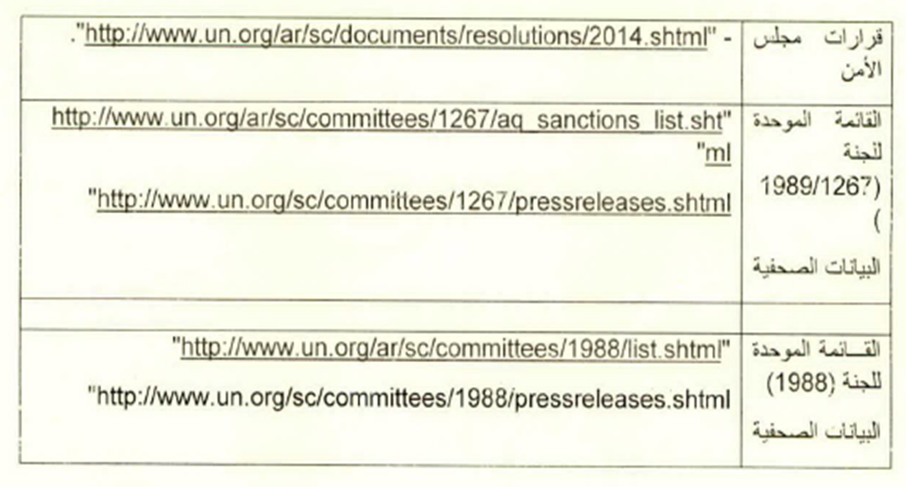
القرار رقم (5) لسنة 2014
  المواقع التي يمكن الاطلاع من خلالها بشكل أكثر تفصيلاً هي كالتالي :

Slide 16
القرار رقم (5) لسنة 2014
  تلتزم كافة المؤسسات المالية بتجميد كافة الأموال والأصول المملوكة لأي من الأشخاص أو الكيانات المدرجة أسماؤهم في القوائم المشار إليها سابقا بدون تأخير أو سابق إنذار، و يتعين تبعا لذلك الالتزام بما ورد بكل من المواد (3) ، (4) ، (5) من القرار (5) لسنة 2014.
  وتنفيذا لمتطلبات القرار رقم (5) لسنة 2014 قامت لجنة تنفيذ قرارات مجلس الأمن التابعة لوزارة الخارجية بإصدار ورقة تتضمن الضوابط الإرشادية إلى الجهات المخاطبة بتنفيذ القرار سالف الذكر.

Slide 17
القرار رقم (5) لسنة 2014
  أهم ما جاء في ورقة الضوابط الإرشادية التي تم إصدارها إلى الجهات المخاطبة بتنفيذ القرار رقم (5) لسنة 2014:
  تجميد الأموال المستهدفة والامتناع عن التعامل مع الأسماء الواردة بالقوائم والتي تحددهم كل من :
  اللجنة المشكلة بموجب القرار رقم (4) لسنة 2014.
  لجنتي العقوبات المشكلتين بموجب قراري مجلس الأمن 1267(1999) و1988 (2011) والقرارات ذات العلاقة.
  التحقق بانتظام من بيانات العملاء ومقارنتها بما يتم تحديده من قبل اللجان المذكورة سلفا من أسماء لأفراد وكيانات.
  في حال عدم وجود أرصدة مستهدفة، ووجود تعاملات سابقة أو حالية مع الأسماء المدرجة بالقوائم الصادرة عن اللجان سالفة الذكر، فإنه يتعين إبلاغ اللجنة المشكلة بموجب القرار رقم (4) لسنة 2014 عن ذلك فورا.

Slide 18
القرار رقم (5) لسنة 2014
  أهم ما جاء في ورقة الضوابط الإرشادية التي تم إصدارها إلى الجهات المخاطبة بتنفيذ القرار رقم (5) لسنة 2014:
  يلتزم كافة الأشخاص المرخص لهم والخاضعين لرقابة هيئة أسواق المال بإعداد الضوابط الداخلية وإجراءات العمل اللازمة، واعتمادها من الإدارة العليا للشخص المرخص له، والتي تؤكد الالتزام بكافة المتطلبات الواردة بأحكام القرار رقم (5) لسنة 2014.
  سوف تقوم هيئة أسواق المال بإجراء مهام تفتيشية للتحقق من التزام جميع الجهات الخاضعة لرقابتها بالالتزامات المفروضة وفق أحكام القرار رقم (5) لسنة 2014 والضوابط الإرشادية الصادرة من اللجنة المشكلة بموجب القرار رقم (4) لسنة 2014 في هذا الخصوص.

Slide 19
القرار رقم (5) لسنة 2014
  عدم الالتزام يعرض المؤسسات المالية للعقوبات المنصوص عليها بالمادة (20) من القرار الوزاري رقم (5) لسنة 2014، و أن ذلك لا يحول دون توقيع الجزاءات المنصوص عليها في المادة (15) من القانون رقم (106) لسنة 2013 بشأن مكافحة غسل الأموال وتمويل الإرهاب.

Slide 20
الأسئلة

Slide 21
شــكــراً

